Slide 1
Шестая Международная конференция
"Триггерные эффекты в геосистемах"
21-24 июня 2022 / Москва
.
РАЗВИТИЕ КОНЦЕПЦИИ НАПРАВЛЕННОГО ВЗРЫВАНИЯ СБЛИЖЕННЫМИ СКВАЖИННЫМИ ЗАРЯДАМИ
Викторов С.Д., Закалинский В.М., Одинцев В.Н.,
Шиповский И.Е., Мингазов Р.Я.

Slide 2
Цель и идея концепции
Теория и практика разработки конструкции скважинного заряда на основе его вертикального деления на близко расположенные части и получения эффекта взрыва направленного действия.
Идея данной реализации заключается в воспроизводстве единого заряда заданной массы и формы путём её рассредоточения в нескольких зарядах меньшего размера, расположение которых имитирует форму основного заряда.

Slide 3
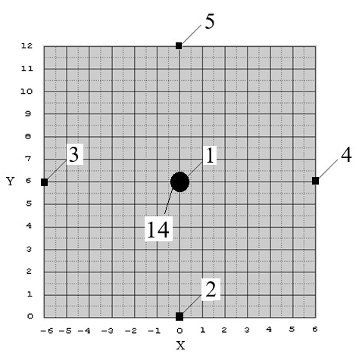
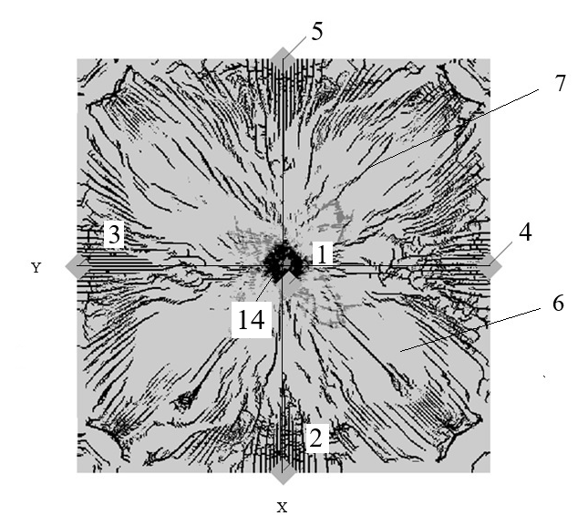
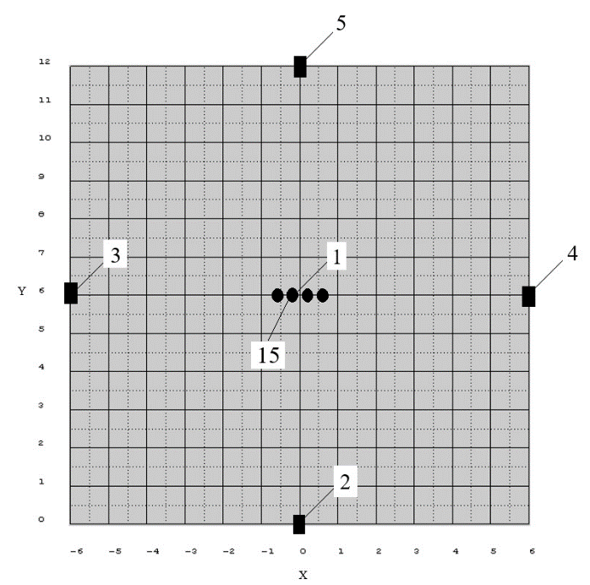
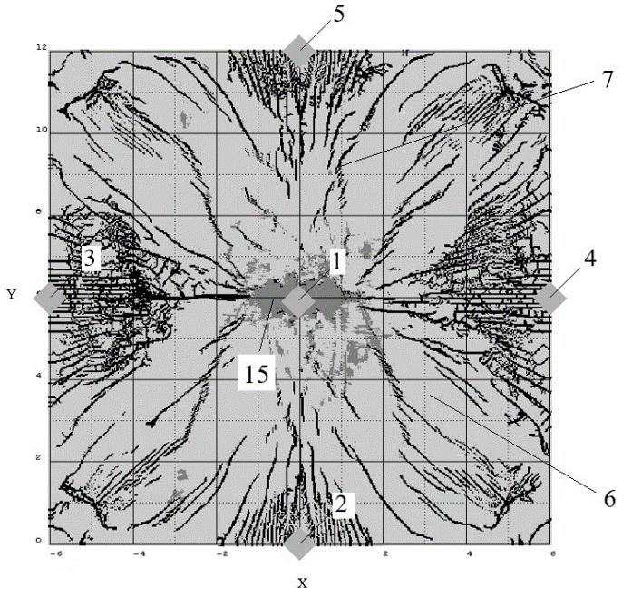
Компьютерное моделирование сближенных зарядов направленного действия
Деконцентрированные зарядов различной формы:
А- одинарный заряд -14, эквивалентный по энергии пучковому заряду, где 1, 2, 3, 4- места точек замеров, 5- скважина одновременно и точка замера, 6- порода, 7- разрушенная порода;
Б- конфигурация линейного пучка -15,
где 2, 3, 4, 5- места точек замеров, 1- скважина и одновременно точка замера, 6- порода; 7- разрушенная порода;
А)
Б)

Slide 4
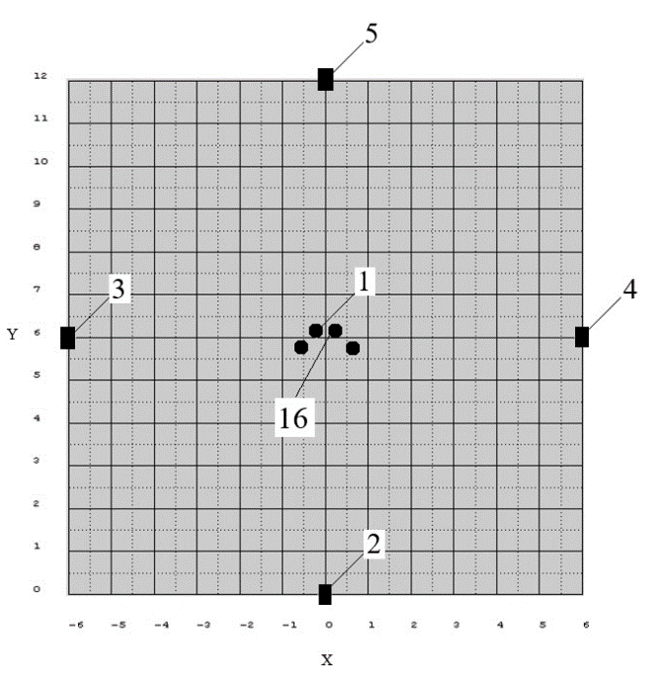
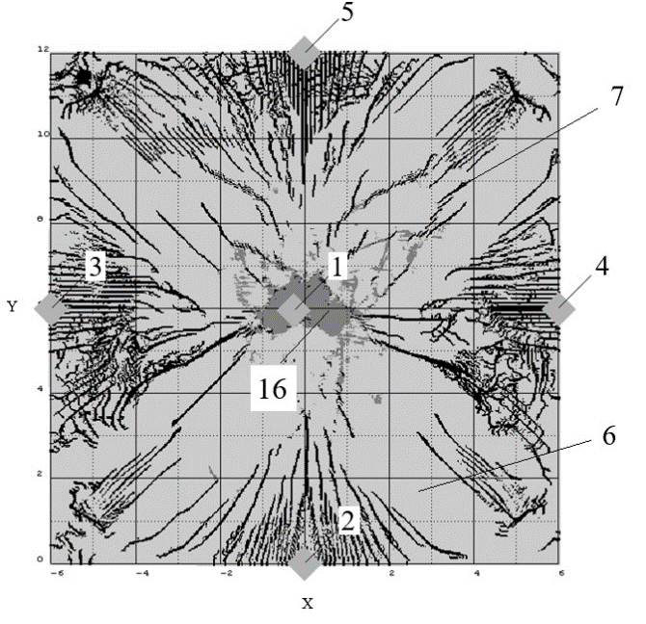
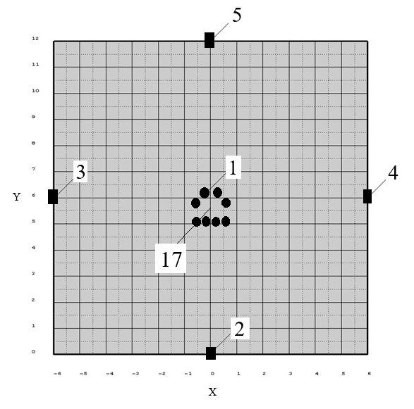
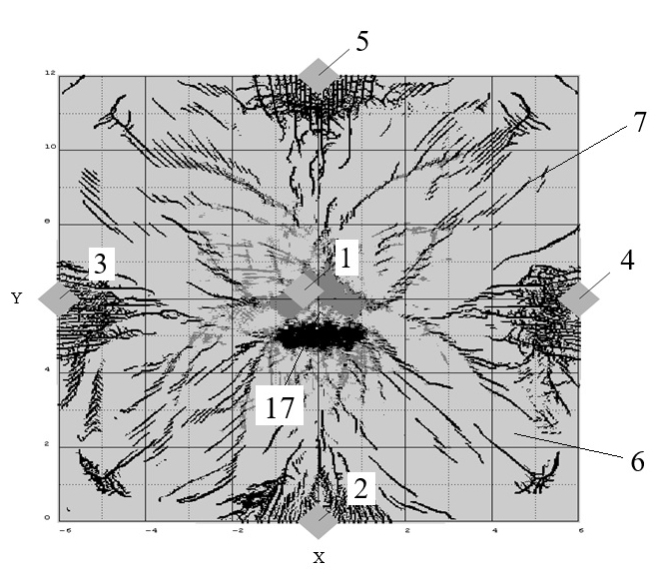
Компьютерное моделирование сближенных зарядов направленного действия
Деконцентрированные зарядов различной формы:
В- конфигурация пучкового заряда параболической формы выпуклостью вверх -16, где 2, 3, 4, 5- места точек замеров, 1- скважина и одновременно точка замера, 6- порода; 7- разрушенная порода;
Г- конфигурация двухрядного пучкового заряда с направлением параболического ряда зарядов вверх и под ним линейного ряд -17, где 2, 3, 4, 5- места точек замеров, 1- скважины и одновременно точка замера,
6- порода; 7- разрушенная порода;
В)
Г)

Slide 5
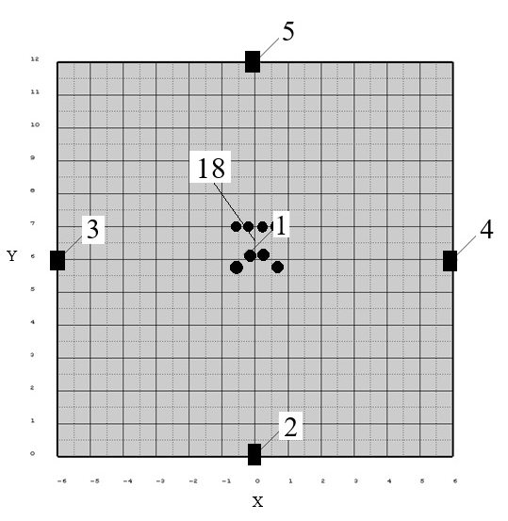
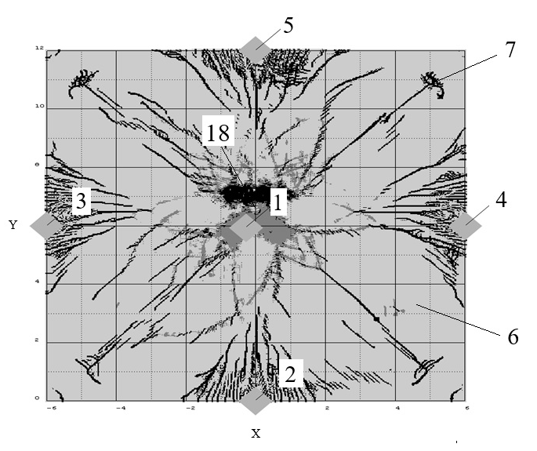
Компьютерное моделирование сближенных зарядов направленного действия
Д)
Деконцентрированные зарядов различной формы:
Д- конфигурация двухрядного пучкового заряда с другим направлением взрывания -18, где 2, 3, 4, 5- места точек замеров,
1- скважины и одновременно точка замера, 6- порода; 7- разрушенная порода.

Slide 6
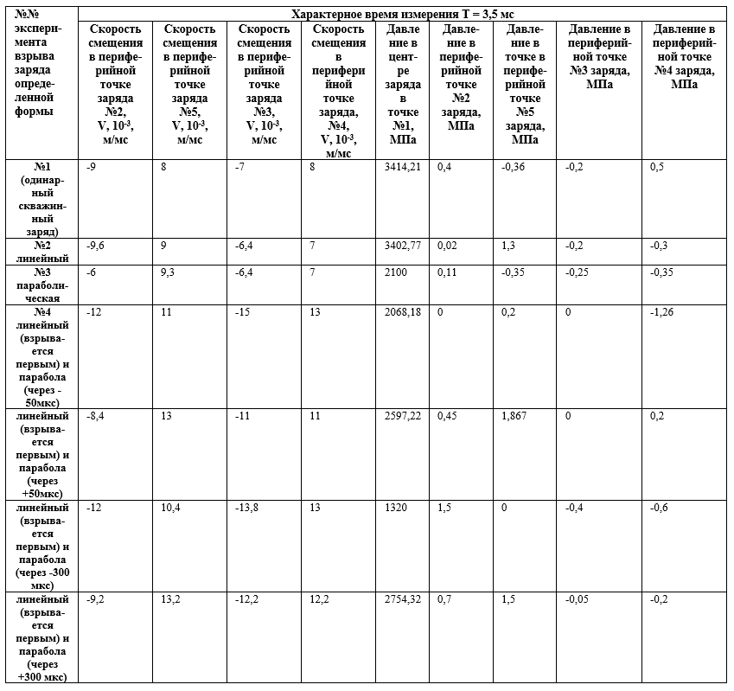
Показатели компьютерного экспериментального исследования

Slide 7
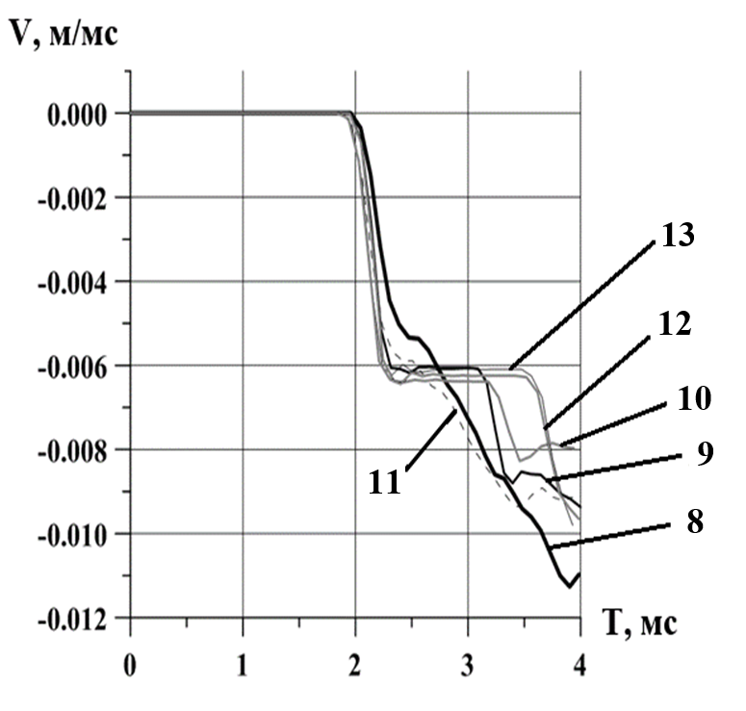
Сводный график изменения скорости смещения
Линии 8, 9, 10, 11, 12, 13 – результаты табличных данных
различных форм направленного действия сближенных зарядов
Зависимости от общего времени действия взрыва одиночного и различных конфигураций зарядов с разновременной детонацией рядов в одной из характерных точек наблюдения.

Slide 8
Выводы
Выполнено компьютерное моделирование взрывного процесса вогнутой и линейной форм расположения короткозамедленных рядов пучковых сближенных скважинных зарядов и эквивалентного одинарного заряда.
Рассмотрен механизм физики взрыва пучкового заряда направленного действия, характеризующийся существенно растянутым диапазоном контролируемого направленного импульса взрыва заряда. Это достигается конструктивными и структурными (вогнутой или линейной формы) особенностями инициирования его частей и взрывчатыми составами максимального диапазона импульса взрыва, типа игданита или разработанных на их базе разновидностей взрывчатых веществ.

Slide 9
Спасибо за внимание!

